Slide 1









AU MENU
Du 03 Novembre 2025 au 07 Novembre 2025
LUNDI 03
MARDI 04
MERCREDI 05
JEUDI 06
VENDREDI 07
Pâté en croûte
Salade d’automne
Salade verte croûtons
et grana
Potage de potimarron
Carottes râpées
Boulettes de bœuf Stroganoff
Sauté de porc aux pommes
Rôti de dinde au paprika
Poisson au citron
Pâtes
Raviolis épinards sauce tomate
Riz
Poêlée pdt, carottes, céleri et épinards
Chou-fleur
Fromage
Fromage blanc
Fromage
Petit suisse
Biscuit

Compote
Mousse aux marrons
Flan au chocolat
Fruit
Les menus sont validés en commission des menus par un diététicien. Ils sont susceptibles d’être modifiés en fonction des aléas de livraison ou de tout autre imprévu.
Les menus sont téléchargeables sur le site internet www.nemours.fr.

Dessert du jour
Produits locaux – Circuit court
Produits bio
Hôtel de ville : 39 rue du Docteur Chopy – CS 60410 – 77797 Nemours Cedex
Tél. : 01.64.45.04.14 Email : cuisine.centrale@ville-nemours.fr www.nemours.fr

Slide 2



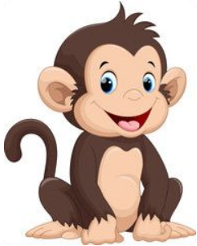

AU MENU
Du 10 Novembre 2025 au 14 Novembre 2025
LUNDI 10
MARDI 11
MERCREDI 12
JEUDI 13
VENDREDI 14
Menu terroir
Betteraves mimosa
FERIE
Carottes
Lentilles/Carottes
Salade verte et lardons
Soupe du terroir
Salade de chou blanc/
dés d’emmental
Paupiettes de veau
Boulgour aux légumes
Fromage
Escalope de volaille
Paleron miel cumin
Gratin de pâtes/ Potion/ Champignons
Fromage
Fruit de saison
Compote
Pommes bio
Fromage blanc
Les menus sont validés en commission des menus par un diététicien. Ils sont susceptibles d’être modifiés en fonction des aléas de livraison ou de tout autre imprévu.
Les menus sont téléchargeables sur le site internet www.nemours.fr.

Dessert du jour
Produits locaux – Circuit court
Produits bio
Hôtel de ville : 39 rue du Docteur Chopy – CS 60410 – 77797 Nemours Cedex
Tél. : 01.64.45.04.14 Email : cuisine.centrale@ville-nemours.fr www.nemours.fr

Slide 3


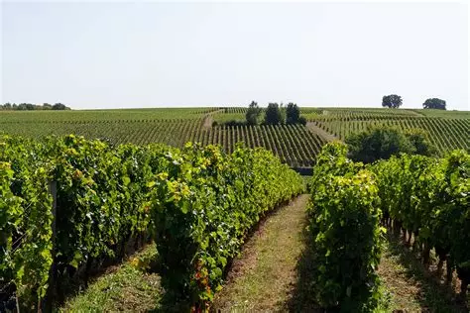
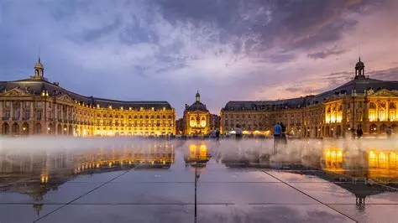


AU MENU
Du 17 Novembre 2025 au 21 Novembre 2025
LUNDI 17
MARDI 18
Nouvelle-Aquitaine
MERCREDI 19
JEUDI 20
VENDREDI 21
Œuf dur mayonnaise
Salade verte
Taboulé
Pot-au-feu de porc
Fromage
Compote
Salade Piémontaise
Poêlée de poissons
Carottes persillées
Fruit de saison
Potage de
courgettes et boursin
Pilons de poulet
Parmentier de boudin
noir
Fromage
Semoule
Crozets au fromage
Fromage
Mille feuilles
Fruit de saison
Crème dessert caramel

Les menus sont validés en commission des menus par un diététicien. Ils sont susceptibles d’être modifiés en fonction des aléas de livraison ou de tout autre imprévu.
Les menus sont téléchargeables sur le site internet www.nemours.fr.
Pot-au feu de porc : Carottes, pommes de terre,
poireaux/viande de porc

Dessert du jour Produits locaux – Circuit court
Produits bio
Hôtel de ville : 39 rue du Docteur Chopy – CS 60410 – 77797 Nemours Cedex
Tél. : 01.64.45.04.14 Email : cuisine.centrale@ville-nemours.fr www.nemours.fr

Slide 4


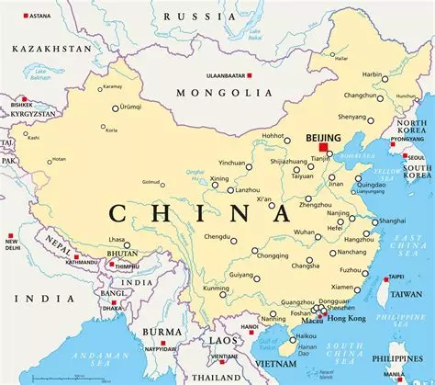
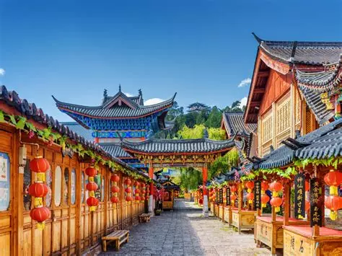
AU MENU
Du 24 Novembre 2025 au 28 Novembre 2025
LUNDI 24
MARDI 25
MERCREDI 26
JEUDI 27
CHINE
VENDREDI 28
Nems
Salade de pâtes
au surimi
Rosette
Carottes râpées
Duo de choux
Sauté de porc à
la moutarde
Poulet au caramel
Escalope viennoise
Couscous végé
Filet de colin
Riz
Haricots verts
Blé à la napolitaine
Fromage
Haricots blancs

Fruit de saison
Salade de fruits
exotiques
Fromage
Fruit de saison
Tarte aux abricots
Yaourt nature
Compote de fraise
Les menus sont validés en commission des menus par un diététicien. Ils sont susceptibles d’être modifiés en fonction des aléas de livraison ou de tout autre imprévu.
Les menus sont téléchargeables sur le site internet www.nemours.fr.

Dessert du jour
Produits locaux – Circuit court
Produits bio
Hôtel de ville : 39 rue du Docteur Chopy – CS 60410 – 77797 Nemours Cedex
Tél. : 01.64.45.04.14 Email : cuisine.centrale@ville-nemours.fr www.nemours.fr

